Slide 1
DEPARTAMENTO DE CIENCIAS HUMANAS Y SOCIALES
CARRERA DE ADMINISTRACION EDUCATIVA
TEMA
“Factores de la Supervisión Educativa que influyen en la calidad del proceso de Enseñanza – Aprendizaje en las Instituciones de nivel medio de la Unidad Educativa Territorial número 7 Cantón Rumiñahui”
SANDRA LUCIA SALAZAR CARVAJAL
DIRECTOR: DRA. NANCY TAPIA
CODIRECTOR: DR. GALO ALBUJA

Slide 2
"Tan solo por la educación puede el hombre llegar a ser hombre.
El hombre no es más que lo que la educación hace de él "
Immanuel Kant

Slide 3
PLANTEAMINENTO DEL PROBLEMA
PLANIFICAR
EDUCACIÓN
VERIFICAR
2009 - 2010
CALIDAD
CONTROLAR

Slide 4
PROBLEMA DE INVESTIGACIÓN
¿Los factores de la Supervisión de Educativa influyen en el proceso de enseñanza–aprendizaje en los colegios de la Unidad Territorial Educativa No. 7 del Cantón Rumiñahui?

Slide 5
OBJETIVO GENERAL
Identificar los Factores de la Supervisión educativa que influyen en la calidad del proceso de Enseñanza Aprendizaje de las instituciones educativas de nivel medio de la UTE 7 del Cantón Rumiñahui.

Slide 6
OBJETIVOS ESPECÍFICOS
Revisar los Aspectos Legales
Identificar los instrumentos
Caracterizar los tipos de supervisión
Desarrollar un informe técnico

Slide 7
JUSTIFICACIÓN
Identificar los factores de la Supervisión Educativa

Slide 8
MARCO TEÓRICO

Slide 9
FACTORES CONDICIONANTES DE LA SUPERVISIÓN
Aspectos Legales Cumplimiento de funciones
fichas de observación
lista de verificación
Aplicación de Instrumentos cuadros de seguimiento
encuestas.
correctiva
constructiva
Tipos de supervisión creativa
preventiva

Slide 10
CALIDAD EDUCATIVA
Diversidad y flexibilidad
Curriculum
Normativa
Pertinencia
Relevancia
Curriculum
Normativa
Prácticas
Logro de objetivos, gestión curricular
Logro académico de estudiantes
Docentes
Clima
Educación de Calidad
Eficacia
Financiamiento, gestión de recursos, responsabilidad social
Gestión, participación
Disponibilidad/uso de recursos
Eficiencia
Equidad
Inclusión, igualdad de oportunidades, recursos
Paridad en logros (eficacia)

Slide 11
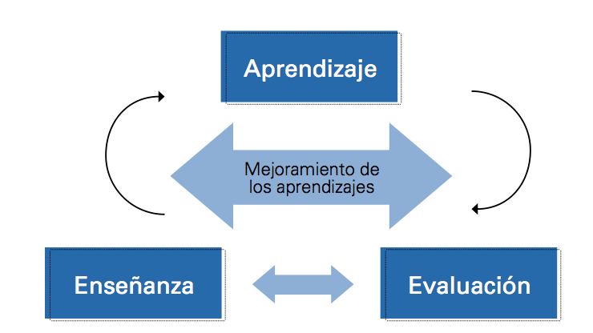
ENSEÑANZA –A PRENDIZAJE

Slide 12
HIPÓTESIS
Los factores de la Supervisión de educación media, si influyen en la calidad del proceso de enseñanza – aprendizaje de los colegios de la Unidad Educativa Territorial No. 7 del Cantón Rumiñahui
Variable Independiente: Supervisión educativa
Variable Dependiente: Calidad del Proceso de enseñanza - aprendizaje

Slide 13
ENCUESTA
1 | Verifican y aseguran la prestación regular del servicio educativo en condiciones de equidad, calidad y normalidad.
2 | Informa a la institución las normas e indicaciones provenientes de las autoridades educativas.
3 | Plantean a las autoridades educativas las necesidades y demandas de las instituciones.
4 | Se establece una comunicación constante entre instituciones para crear una cultura institucional centrada en logros educativos de calidad.
5 | Aseguran la construcción y el mantenimiento de un clima organizativo adecuado para el logro de aprendizajes de los estudiantes y el desarrollo profesional de los maestros.
6 | Promueven el trabajo colaborativo entre las instituciones de la UTE 7.
7 | Estimulan la comunicación entre los directivos, docentes y la institución promoviendo el aprendizaje colaborativo y el desarrollo institucional.
8 | Promueve el desarrollo profesional de docentes y directivos mediante la resolución colaborativa de los problemas presentes en la UTE 7.
9 | Asesora a los colectivos docentes en aquellos asuntos técnico-profesionales en los que requieren apoyo.
10 | Gestiona apoyo técnico-profesional externo para los docentes.
11 | Establece metas institucionales de logro entre las instituciones y promueve los planes para alcanzarlos y verifica su cumplimiento.
12 | Establece planes individuales de mejora con los docentes e impulsa su logro.
13 | Estimula el uso adecuado del tiempo en el colegio y en el aula en actividades relevantes para el aprendizaje.
14 | Vincula a los colegios con instituciones, organismos y dependencias que les ofrezcan asistencia y asesoría que podrían requerir.
15 | Considera que las visitas son previamente organizadas y planificadas con el fin de cumplir con los requisitos establecidos y dar soluciones oportunas a las solicitudes realizadas.
16 | Se establecen procesos de supervisión previas a las visitas realizadas a las instituciones para cumplir con visitas organizadas y cumplimiento de horarios.
17 | Asiste frecuentemente a las instituciones educativas para supervisar el seguimiento y cumplimiento con las disposiciones educativas requeridas.
18 | Asiste frecuentemente a las instituciones educativas para cumplir con las visitas requeridas en el transcurso del período escolar a pesar de la ubicación geográfica.
ESCALA | PUNTUACIÓN
Frecuentemente | 4
Ocasionalmente | 3
A veces | 2
Nunca | 1

Slide 14
ESCALA DE LIKERT
Permite Medir:
Actitudes
Comportamientos
opiniones

Slide 15
RESULTADOS INDIVIDUALES
SUPERVISORES
PREGUNTA | PORCENTAJE DE GRAVEDAD
Promueve el desarrollo profesional de docentes y directivos mediante la resolución colaborativa de los problemas presentes en la UTE 7. | 50.00 %
Asesora a los colectivos docentes en aquellos asuntos técnico-profesionales en los que requieren apoyo. | 50.00 %
Gestiona apoyo técnico-profesionales externos para los docentes. | 41.67 %
Establece planes individuales de mejora con los docentes e impulsa su logro. | 50.00 %
Estimula el uso adecuado del tiempo en el colegio y en el aula en actividades relevantes para el aprendizaje. | 45.83 %

Slide 16
PREGUNTA | PORCENTAJE DE GRAVEDAD
Verifica y asegura la prestación regular del servicio educativo en condiciones de equidad, calidad y normalidad. | 49.04 %
Informa a la institución las normas e indicaciones provenientes de las autoridades educativas. | 50.00 %
Plantea a las autoridades educativas las necesidades y demandas de las instituciones. | 46.15 %
Establece una comunicación constante con las escuelas para crear una cultura institucional centrada en logros educativos de calidad. | 49.04 %
Asegura la construcción y el mantenimiento de un clima organizativo adecuado para el logro de aprendizajes de los estudiantes y el desarrollo profesional de los maestros. | 47.12 %
Asesora a los colectivos docentes en aquellos asuntos técnico-profesionales en los que requieren apoyo. | 49.04 %
Gestiona apoyo técnico-profesionales externos para los docentes. | 43.75 %
Establece metas institucionales de logro entre las instituciones y promueve los planes para alcanzarlos y verifica su cumplimiento. | 44.23 %
Establece planes individuales de mejora con los docentes e impulsa su logro. | 44.23 %
Estimula el uso adecuado del tiempo en el colegio y en el aula en actividades relevantes para el aprendizaje. | 37.98 %
Vincula a los colegios con instituciones, organismos y dependencias que les ofrezcan asistencia y asesoría que podrían requerir. | 32.69 %
Las visitas son previamente organizadas y planificadas con el fin de cumplir con los requisitos establecidos y dar soluciones oportunas a las solicitudes realizadas. | 49.52 %
Establece procesos de supervisión previas a las visitas realizadas a las instituciones para cumplir con visitas organizadas y cumplimiento de horarios. | 46.15 %
Asiste frecuentemente a las instituciones educativas para supervisar el seguimiento y cumplimiento con las disposiciones educativas requeridas. | 47.12 %
Asiste frecuentemente a las instituciones educativas para cumplir con las visitas requeridas en el transcurso del período escolar a pesar de la ubicación geográfica. | 49.52 %
DIRECTORES

Slide 17
RESULTADOS COMPARATIVOS
No. PREGUNTA | DIRECTIVOS | SUPERVISORES | CONFLICTO
1 | 91.67 | 49.04 | X
2 | 83.33 | 50.00 | X
3 | 70.83 | 46.15 | X
4 | 75.00 | 49.04 | X
5 | 58.33 | 47.12 | X
6 | 91.67 | 53.37 | -
7 | 66.67 | 54.33 | -
8 | 50.00 | 53.85 | -
9 | 50.00 | 49.04 | XX
10 | 41.67 | 43.75 | XX
11 | 54.17 | 44.23 | X
12 | 50.00 | 44.23 | XX
13 | 45.83 | 37.98 | XX
14 | 54.17 | 32.69 | X
15 | 95.83 | 49.52 | X
16 | 83.33 | 46.15 | X
17 | 83.33 | 47.12 | X
18 | 75.00 | 49.52 | X
X no existe conflicto
XX conflicto en una de las partes.
XXX conflicto en las dos partes.

Slide 18
COMPROBACIÓN DE HIPÓTESIS

Slide 19
Concluida la investigación se demuestra que:
Los factores de la supervisión educativa si influyen en la calidad del proceso de enseñanza–aprendizaje de las instituciones de nivel medio de la Unidad Territorial No. 7 del Cantón Rumiñahui.

Slide 20
Conclusiones y Recomendaciones

Slide 21
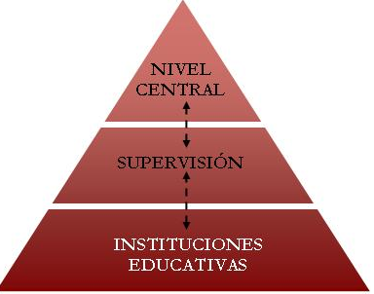
INFORME TÉCNICO
Supervisores - Intermediaros

Slide 22
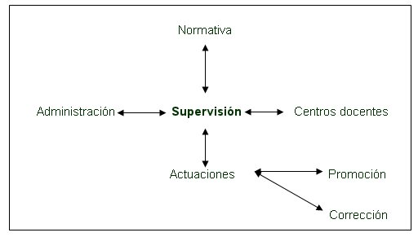
Cumplimiento de procesos

Slide 23
Gracias por su atención…

